Slide 1

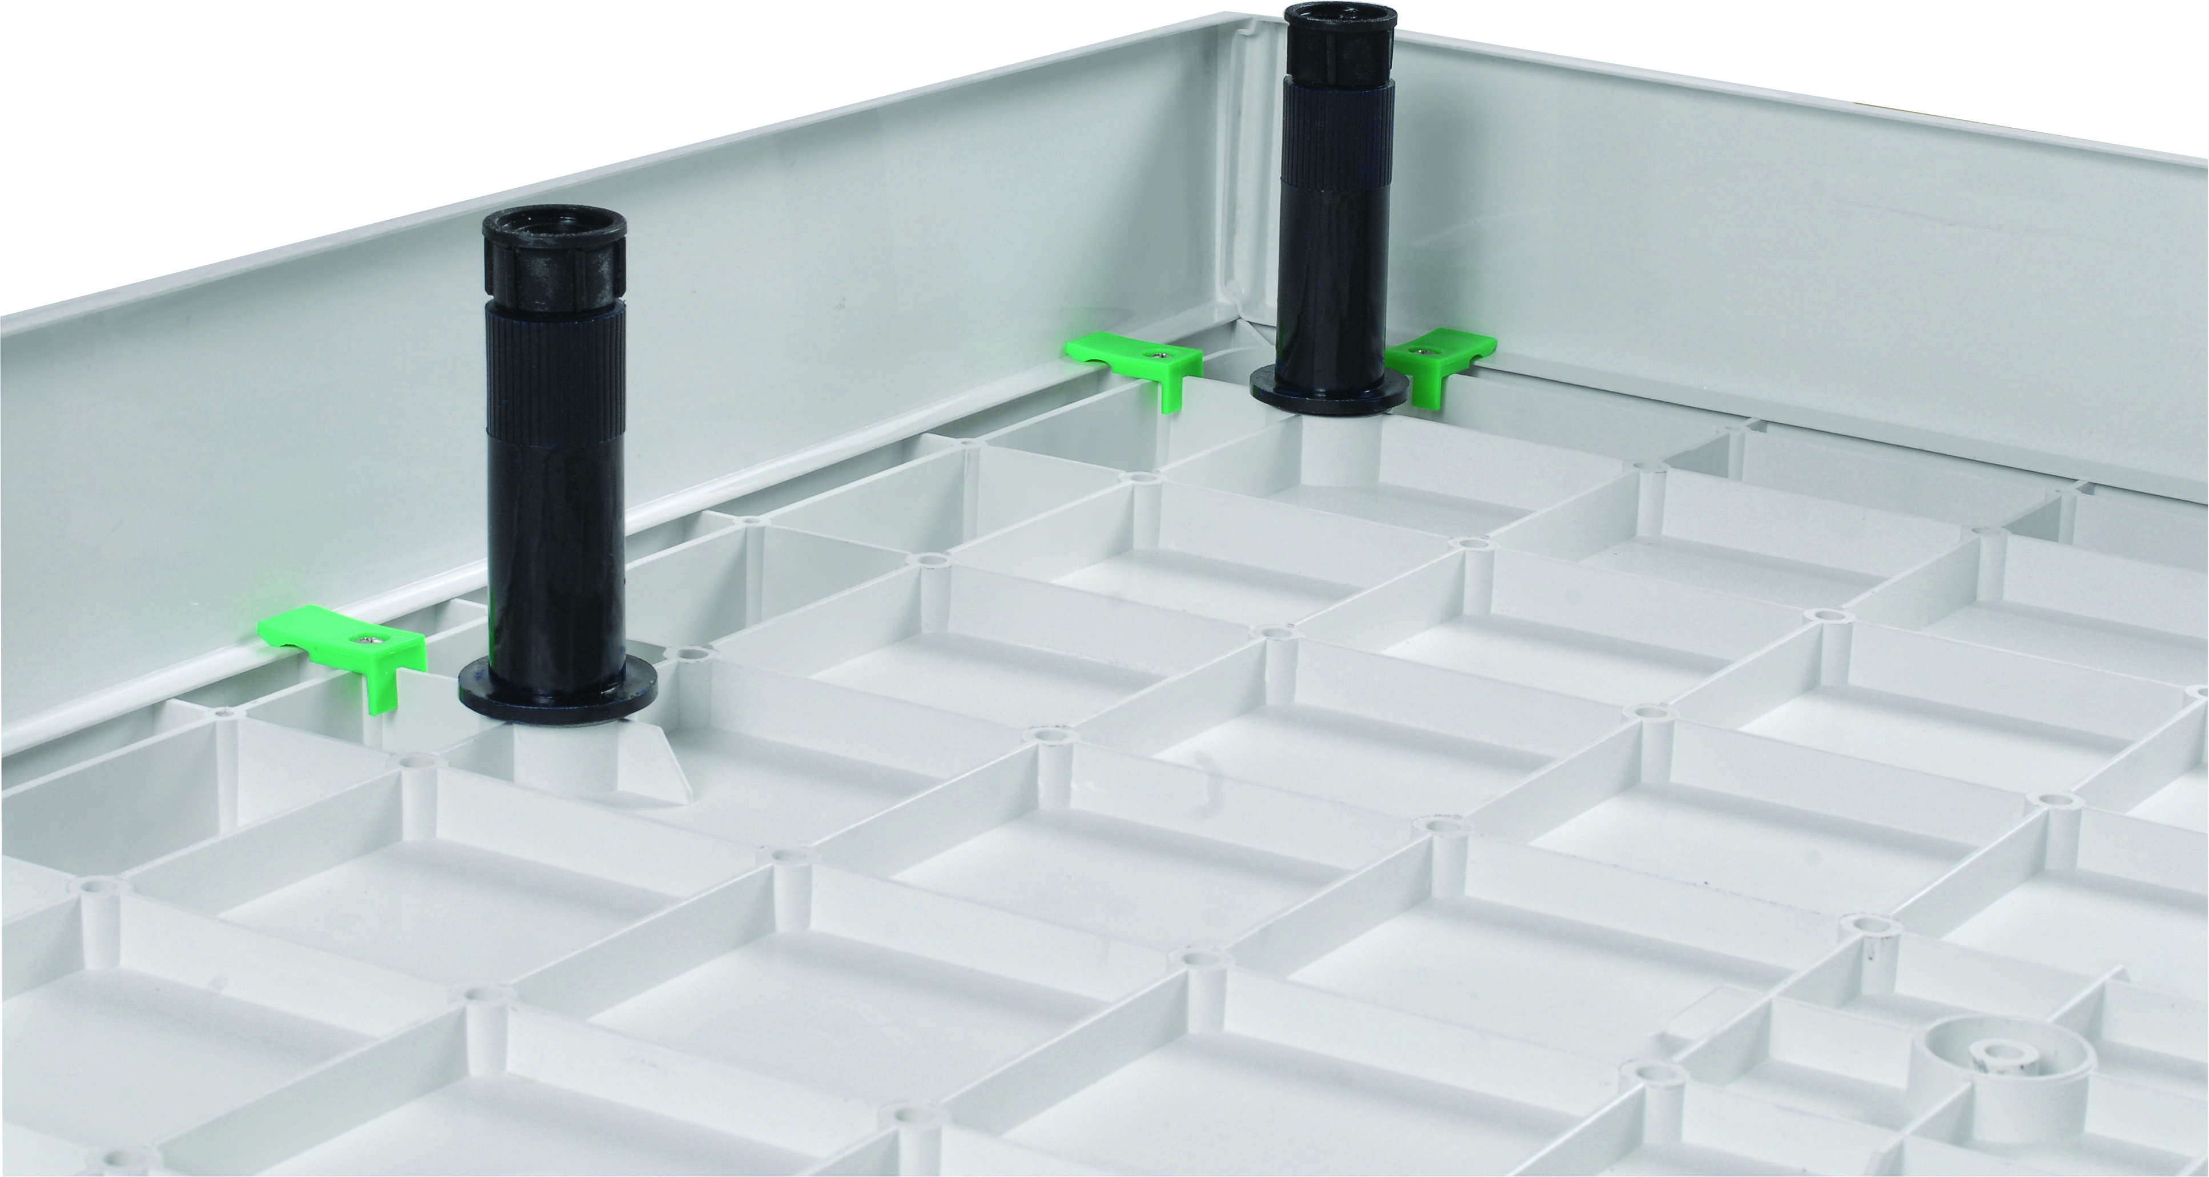
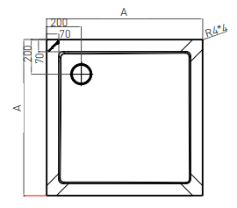
PRODUKTDATENBLATT
Bezeichnung | SCHÜRZE
Art.Nr. | AP9090S
EAN Nummer | 9002827280925
Abmessungen | HÖHE 10CM
Für SC9090S
Stand: Juni 2023

